Slide 1
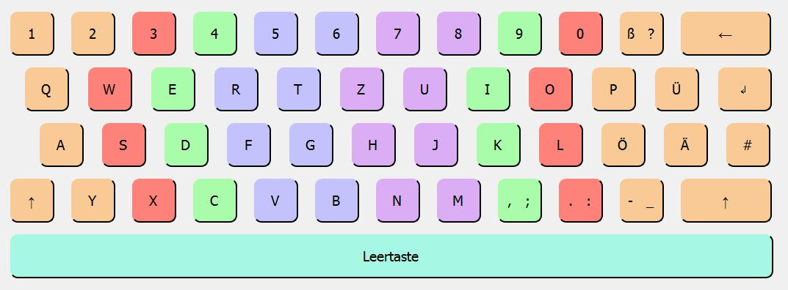
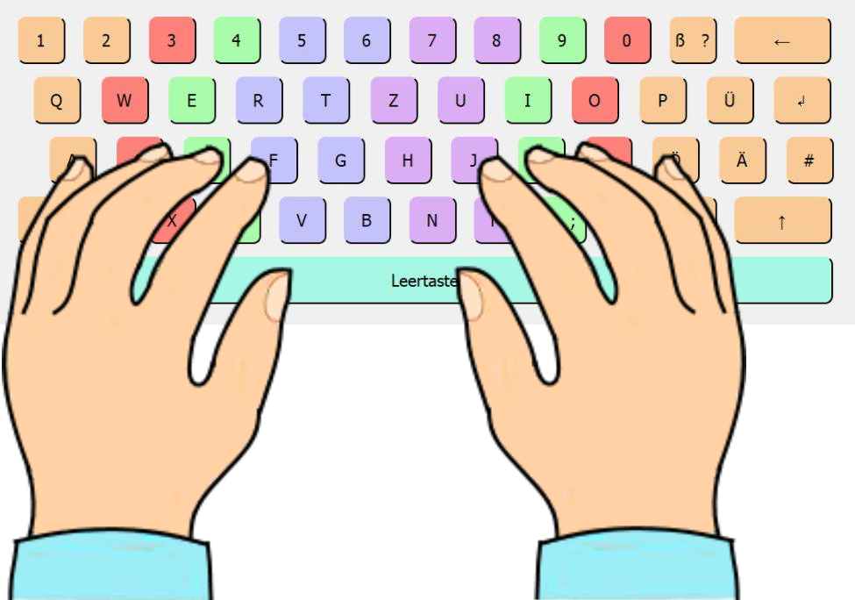
Projekt: Typo
Nguyen Tu Trang
Frank Lennart Paul
Krügel Alexander
Weich Christian

Slide 2
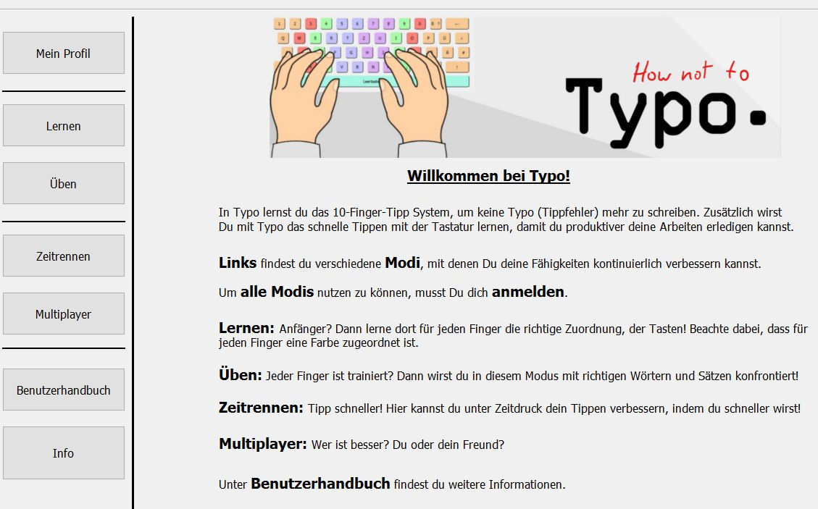
Ein kurzer Blick…

Slide 3
Die Kernlogik hinter Typo: fehleranalyse.cpp
void GetnextWord()
{
const QChar *CharacterfromText;
WordfromText->clear();
do{
if(textcounter >= text->length())
{end(); return; }
CharacterfromText = &text->at(textcounter);
if(CharacterfromText->isSpace())
{textcounter++; return; }
WordfromText->append(*CharacterfromText);
textcounter++;
} while(!CharacterfromText->isSpace());
}
Wir holen uns ein Wort aus dem vorgegebenen Text!

Slide 4
Die Kernlogik hinter Typo: fehleranalyse.cpp
void analyse(QString WordfromUser)
{
if(run)
{
if(WordfromText != WordfromUser)
NumberofErrors++;
if(WordfromText == WordfromUser)
NumberofCorrectWords++;
GetnextWord();
}
}
Nun vergleichen wir das Wort mit dem Wort des Benutzers!

Slide 5
Die Kernlogik hinter Typo: mytcpserver.cpp
Jede neue Connection muss vom Server bearbeitet werden.
void newConnection() {
switch (counter) {
case 0: sockets.append(server->nextPendingConnection());
counter++;
client_cntr++;
break;
case 1: sockets.append(server->nextPendingConnection());
counter = 0;
client_cntr++;
client_1 = client_cntr - 2;
client_2 = client_cntr - 1;
emit two_clients_signal(client_1, client_2);
break;
}

Slide 6
Die Kernlogik hinter Typo: mytcpsocket.cpp
void doConnect()
{ socket = new QTcpSocket(this);
connect(socket, SIGNAL(readyRead()),
this, SLOT(readyRead_new()));
socket->connectToHost("192.168.xx.xxx",1234);
if(!socket->waitForConnected())
{
qDebug() << "Error: " << socket->errorString();
} }
Wenn auf den Button Multiplayer gedrückt wird, passiert DIES:

Slide 7
Die Kernlogik hinter Typo: mytcpsocket.cpp
void readyRead_new()
{switch (counter_message) {
case 0: txt_nmbr = socket->readAll();
emit signal_txt_nmbr(txt_nmbr.toInt());
counter_message++;
break;
case 1: other_fpm = socket->read(5);
counter_message++;
break;
case 2: other_wpm = socket->readAll();
counter_message++;
break;
}
Jede eingehende Nachricht muss verarbeitet werden.

Slide 8
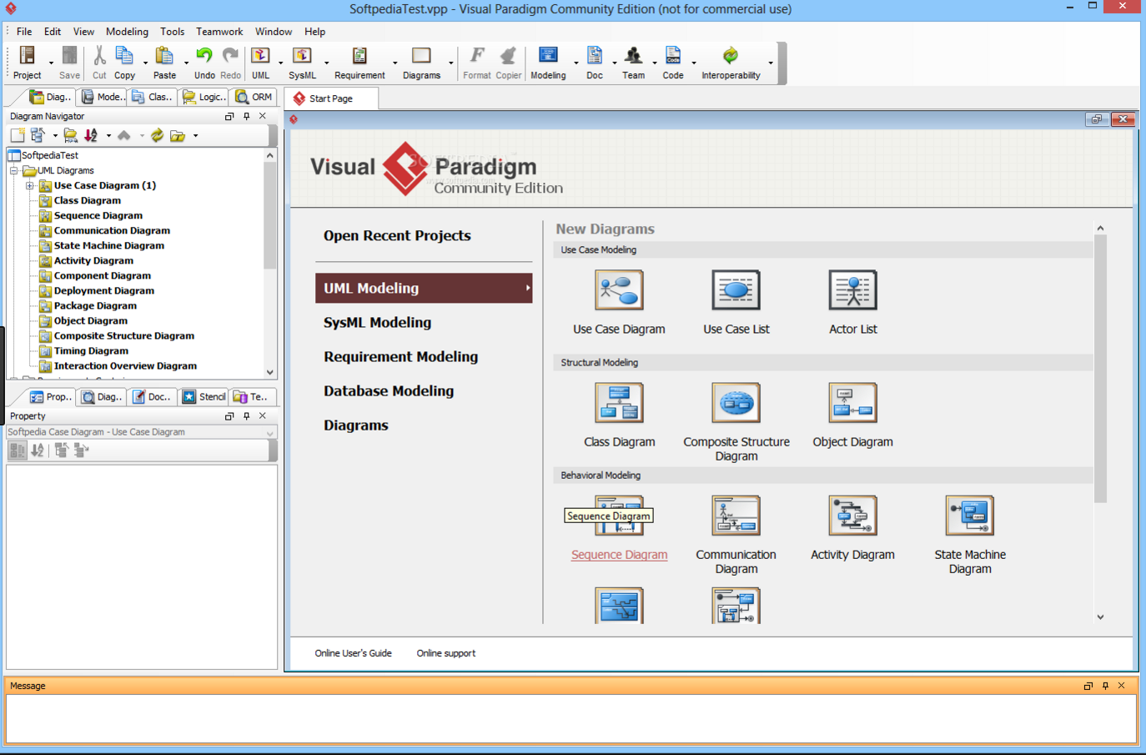
Unsere Werkzeuge
Bugzilla (Defect Tracking)
Doxygen (Codokumentation)
SVN Repository (TortoiseSVN)
VM (Windows)
Visual Paradigm (Diagramme)
QT Creator (IDE)
QT Installer Framework

Slide 9
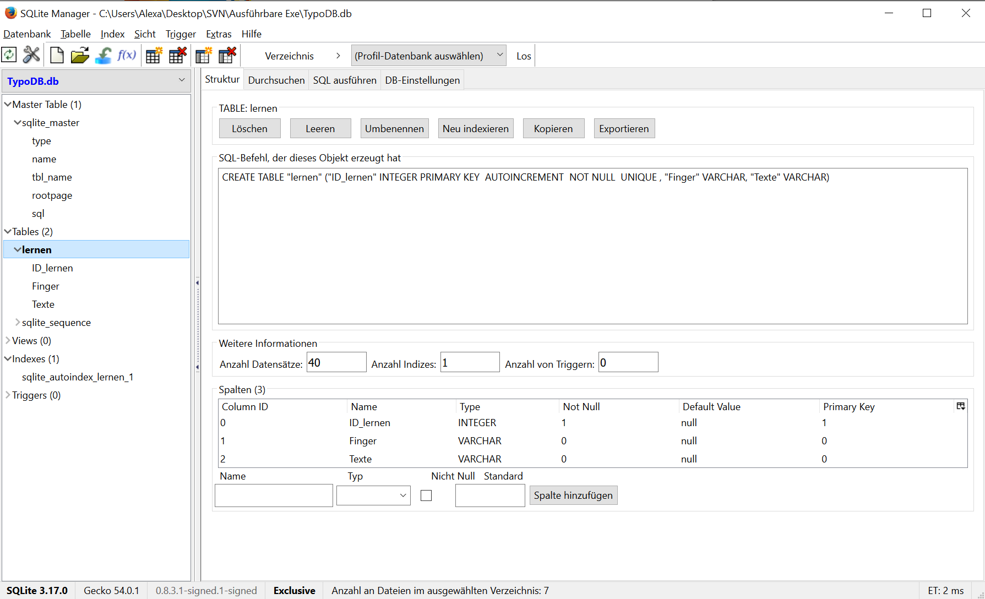
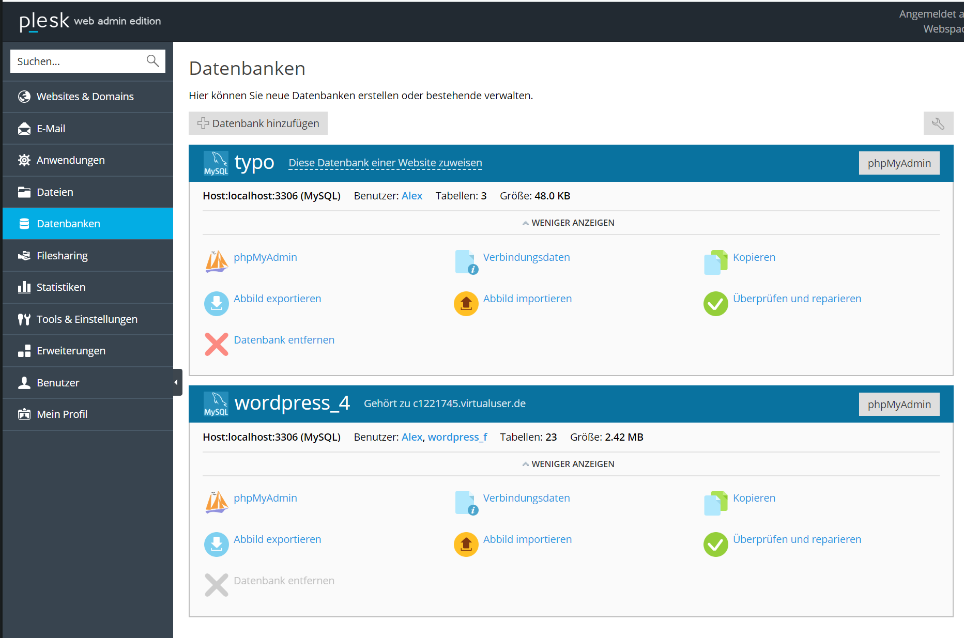
Unsere Werkzeuge
Visual Studio 2015 (Compiler)
Windows 10 Development Kit (Debugger)
MySQL- Server(online)
Linux Server (mit Plesk)
SQLite Datenbank (offline)
SQLite Manager

Slide 10
Was bei uns gut gelaufen ist
GUI Programmierung
Offline Datenbank (SQlite)
gewünschtes Programm fertig erstellt
Installationsdatei erstellen
Virtuelle Tastatur
Signals and Slots

Slide 11
Wo wir Probleme hatten
MySQL Verbindung herstellen
QT Komponenten
Treiberprobleme
Multiplayer
Dokumente
Zeitplan ging nicht ganz auf

Slide 12
Was wir gelernt haben
C++ Kenntnisse erweitert
GUI Programmierung
Socket Programmierung
Datenbank/SQL Umgang
Linux Basics
SE Kenntnisse erweitert

